Slide 1
PIATTAFORMA NAZIONALE PER UN NUCLEARE SOSTENIBILE (PNNS)
Marco Ripani
INFN Sezione di Genova
6 giugno 2024
Assemblea dei Rappresentanti dei Ricercatori e dei Tecnologi INFN-LNS

Slide 2
Lo scenario
Cos’è la Piattaforma Nazionale per un Nucleare Sostenibile
Obiettivi della Piattaforma
Organizzazione della Piattaforma

Slide 3
Lo scenario
1

Slide 4
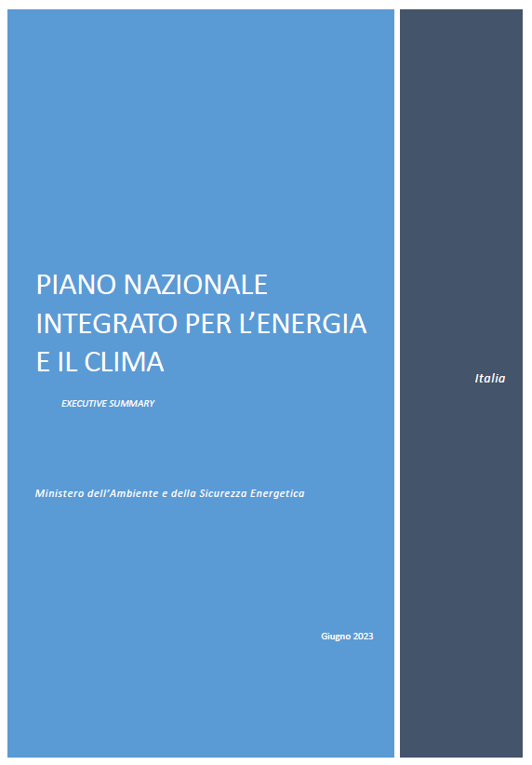
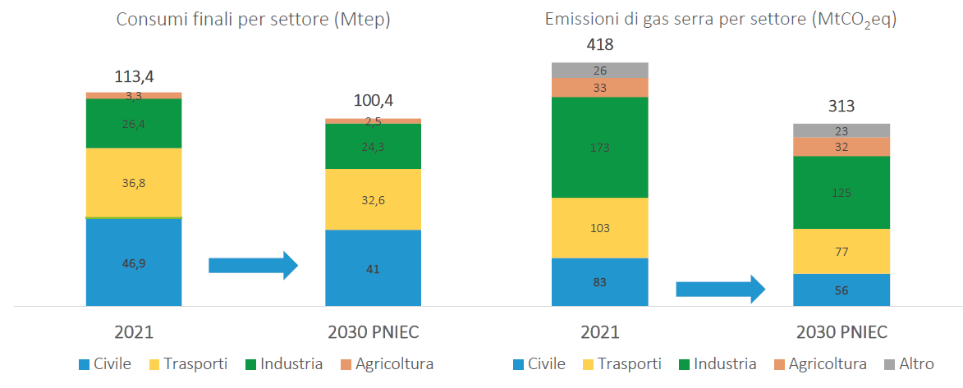
La Decarbonizzazione: gli obiettivi del PNIEC
(*)
(**)
Fonte: MASE
(*) Mtep=Milioni di tonnellate equivalenti di petrolio
(**) MtCO₂eq=Milioni di tonnellate equivalenti di CO₂

Slide 5
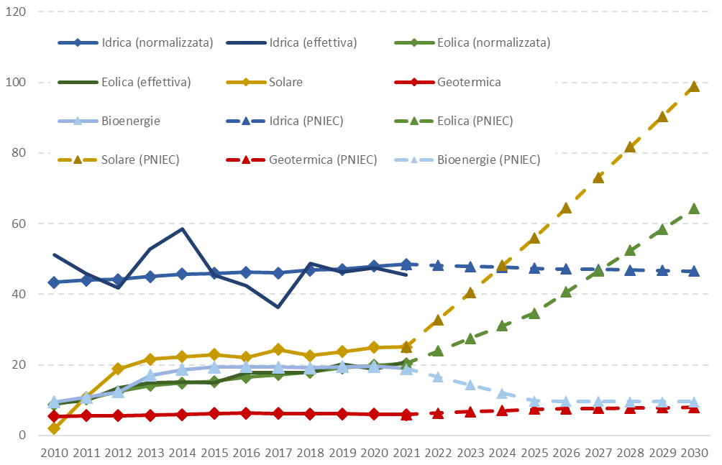
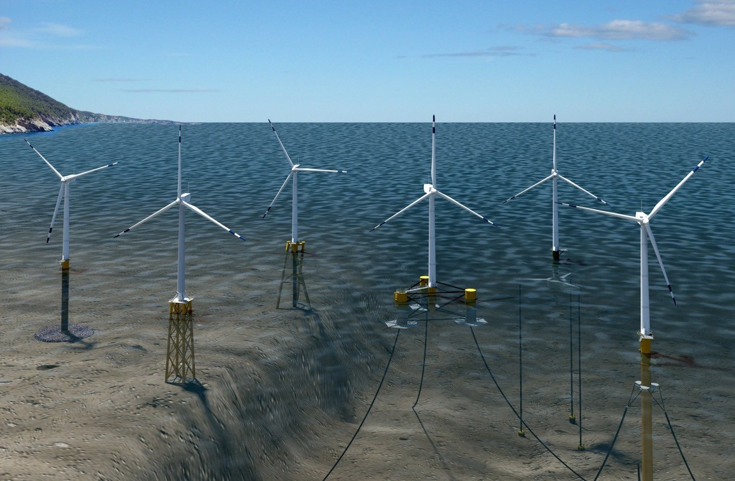
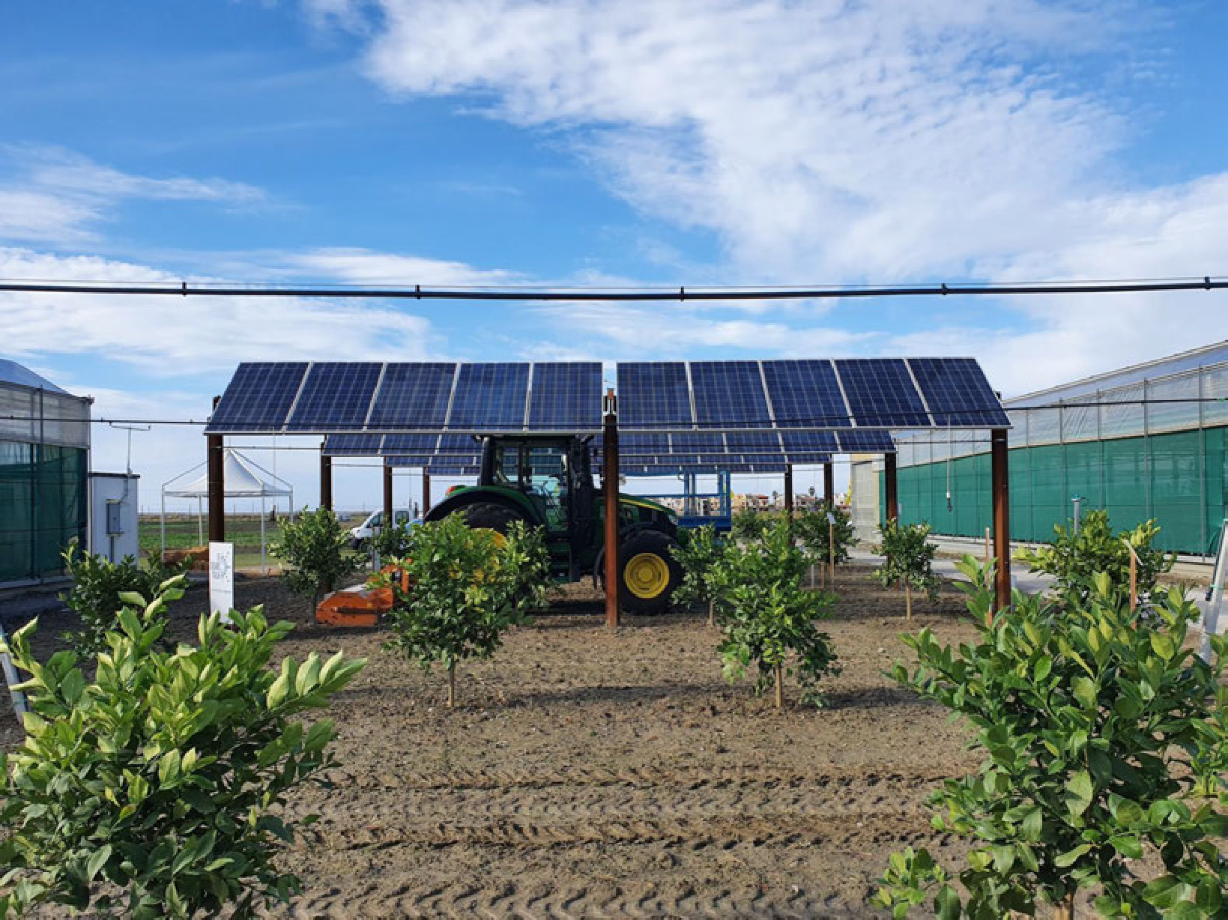
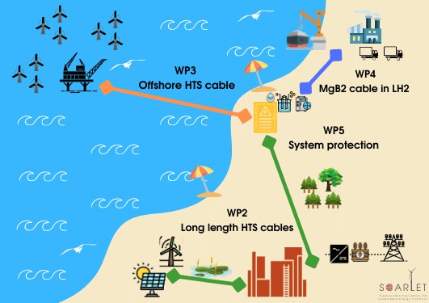
Obiettivi di crescita al 2030 della quota rinnovabile nel settore elettrico (TWh)
Progetto per sviluppare cavi superconduttori per trasmissione di energia elettrica in DC prodotta da fonti rinnovabili sia sulla terraferma che offshore

Slide 6
Gli investimenti necessari per la transizione
BASE
FF55
CONF new
Costi evitati:
683 ₆₇₄ ₆₇₀
CO2 evitata: 36 Mld€ (pari a 380 Mln di tonnellate)
Energia risparmiata: 30 Mld (pari 132 Mln di tep)
Maggiori entrate e costi evitati: 595 Mld€
Miliardi di € (cumulati 2020-2030)
157 154
116
123 ₁₁₈
L’effetto netto potenziale determina un costo degli investimenti
diretti complessivi pari a 527 Mld/€.
89
102 99
₁₈ 24 26
41
₂₃ 41 44
1
6 7
Residenziale Terziario Industria Trasporti
Settore elettrico - Sistema elettrico impianti
Settore Trasformazione
Totale: Base 974,2 miliardi € - Confindustria 1118,6 – 1120,7 miliardi €
Fonte: RSE – Confindustria 2022

Slide 7
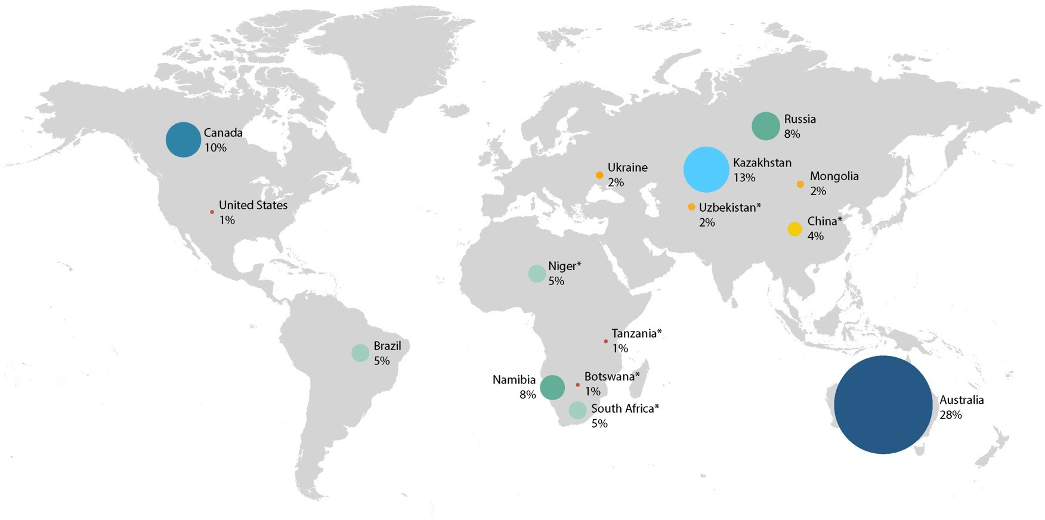

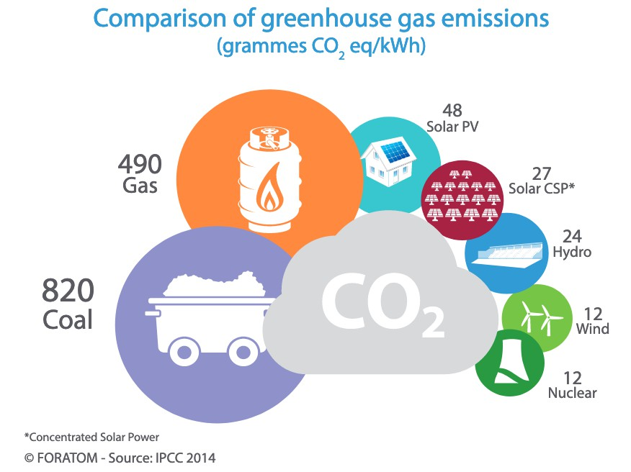
Energia nucleare da fissione
Natural Uranium – World resources
IAEA / NEA, Uranium 2022: Resources, Production and Demand (Red Book), 2022
Small
Modular
Reactors
Piccola taglia (< 300 MWe), progettazione e costruzione modulari.
Fusione
Primo reattore (commerciale) a fusione
Standard
Quasi tutti i reattori oggi in funzione. Estensione della vita operativa (da 40 a 60-80 anni)
DEMO & FOAK
2050
2060
1990
2000
2010
2020
2030
1970
1980
2040
2050
1960
Gen III
2060
Gen II
Evolutivi
Alcuni già operativi (Cina, UAE, Corea
Sud, Russia, India).
La maggioranza dei 58 reattori in costruzione nel Mondo
SMR
Gen IV
Advanced Modular Reactors
Raffreddamento a metallo liquido o a Sali fusi. Possibilità di riciclare i rifiuti a vita lunga e ad alta radioattività.

Slide 8
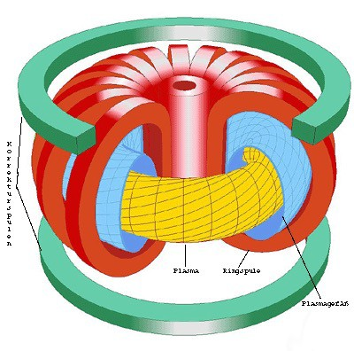
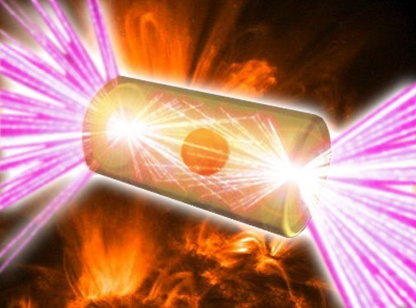
Energia nucleare da fusione
Two different methods for confining plasma
n plasma density
T plasma temperature
τ _{E} energy confinement time
An idea of the gain of a reactor is provided by the so-called “triple product” 𝒏𝑻𝝉_{𝑬}
Magnetic confinement n≈10²⁰ m⁻³ T≈15 keV τ _{E} ≈ 3 s
Inertial confinement n≈10³⁰ m⁻³ T≈30 keV τ _{E} ≈10⁻¹⁰ s
A combination of calculations and experience indicates that the condition for a net gain (Q≥3) is:
𝒏𝑻𝝉_{𝒆} ≥ 𝟑 ⋅ 𝟏𝟎^{𝟐𝟏} [𝒎^{-𝟑} 𝒔 𝒌𝒆𝑽]
Known as “Lawson criterion” for energy production with nuclear fusion. Holy Grail of fusion energy production.
PS: nT = P plasma pressure

Slide 9

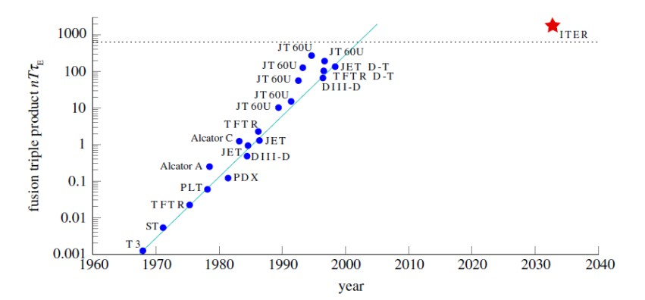

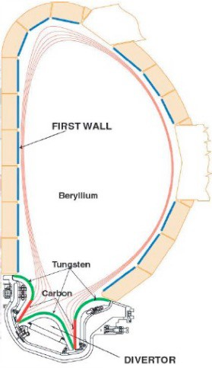
Critical components: the divertor
Particles escaping the plasma are directed by the magnetic field on an element at the bottom or top (or both) of the tokamak.
Huge heat and particle load, requires highly resistant material, both to temperature and radiation.
A crucial element of any a tokamak
𝒏𝝉_{𝒆}𝑻 ∝ 𝑹^{𝟏.𝟑}𝑩^{𝟑}
The triple product increases with the reactor dimension and/or with the magnetic field:
higher field -> higher pressure
same gain with smaller reactors
Made of Tungsten, highest melting point of all metals (3400 ºC), and radiation-resistant.
May not be able to withstand the heat load of for future power reactors (DEMO).
Need to investigate other solutions.
High temperature superconducting magnets
Breakthrough: high temperature (77 K) superconductors can be used to produce higher magnetic fields (HTS magnets)
ReBCO (Rare-earth Barium Copper Oxide)
High temperature magnets built with REBCO tapes allow to reach 20 T
The Divertor Tokamak Test (DTT, Frascati), will study different material, geometrical and magnetic configurations of the divertor.

Slide 10
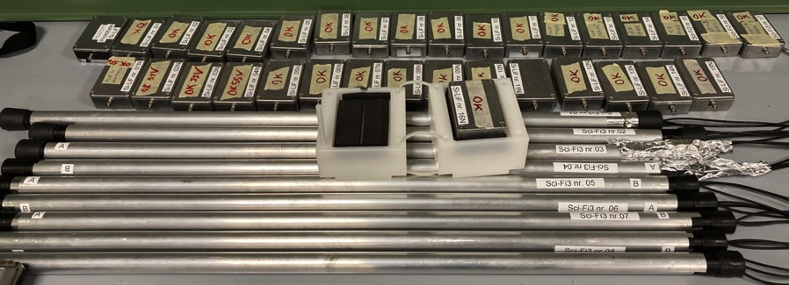
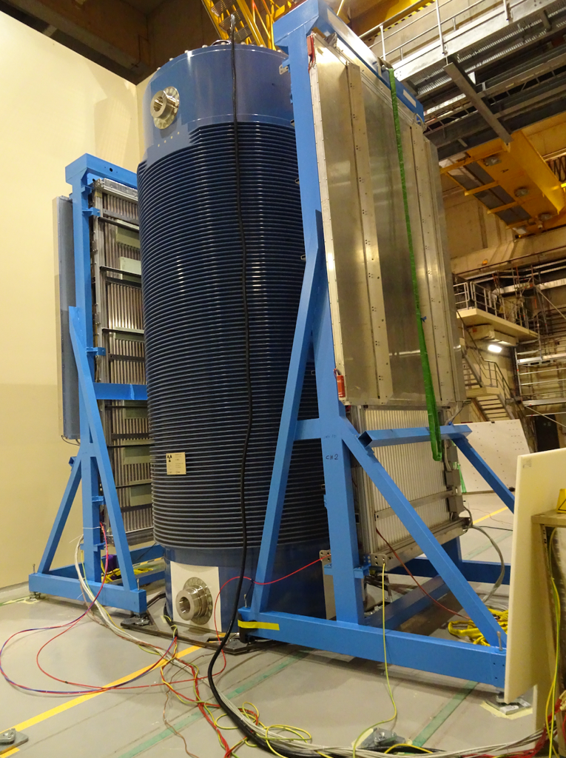
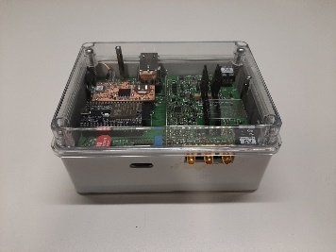
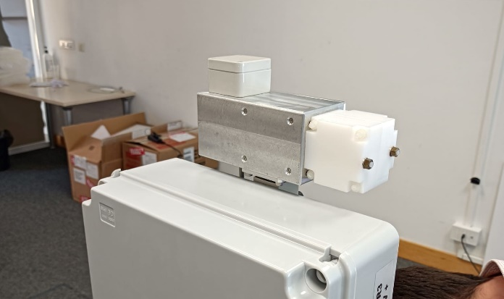
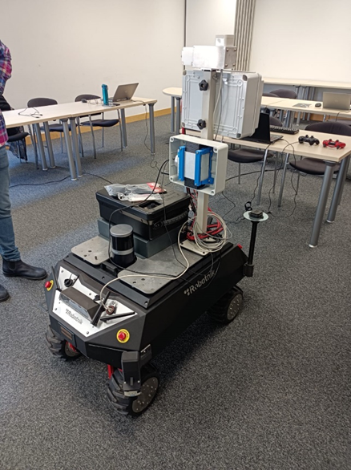
INFN-E: Applicazioni di fisica e tecnologie nucleari all’energia
Tecnologie per monitoraggio manufatti e siti
Monitoraggio ambientale radiazione (Eyerad)
Sistemi avanzati a fissione (ADS)
Fusione
Rivelatori compatti per gamma e neutroni (LNS)…
…con elettronica wireless (Napoli/Caserta)
Sensori montati su robot
(LNS-Genova)
Tomografia muonica
(Padova)

Slide 11


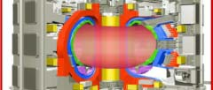


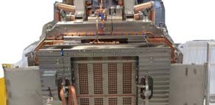
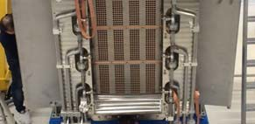
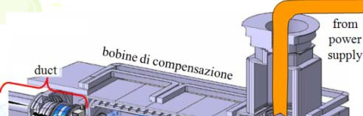
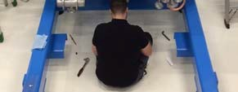
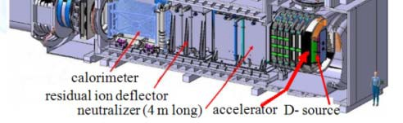
NBI (neutral beam injectors)
For fusion reactors like ITER or DEMO, neutral beam injectors are needed for:
1) heating; 2) current drive.
Concept of NBI: D⁻ are more easily converted to D⁰ than D⁺ would be
_{Front view of SPIDER,} NBTF= Neutral Beam Test Facility
A test facility is being built in Padua at RFX
Attività LNL
(M. Cavenago et al)
MITICA = 1 MV/40 A
SPIDER = 100 kV/55 A
MITICA
note Grounded Grid

Slide 12



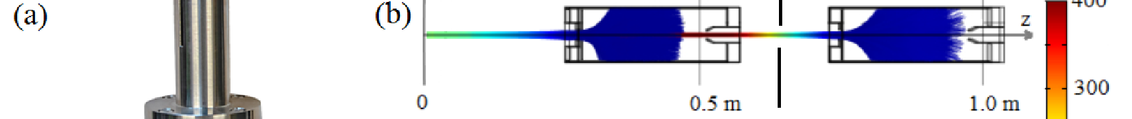
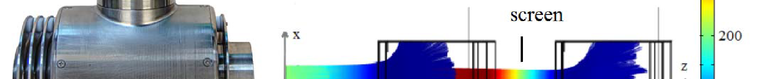
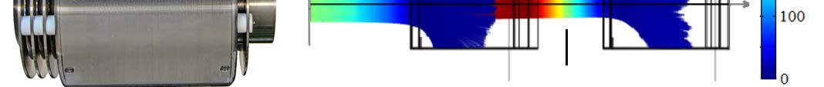
The beam energy recovery
Attività Bari
(V. Variale et al)

Slide 13
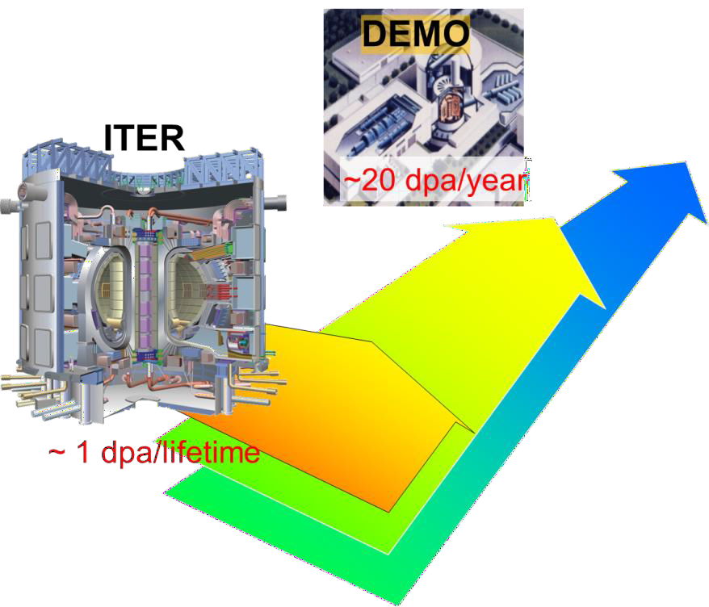
DONES
DONES, Demo Oriented Neutron Source, is the
European version of IFMIF, i.e. a facility
based on high intensity linear accelerator, for the test of fusion reactor structural materials.
This in view of DEMO, that will be the first fusion
reactor for electrical power production
One of the main differences between ITER and DEMO is the radiation dose: at DEMO more that two orders of magnitude higher
Attività LNL
(A. Pisent et al)
DONES: DEMO oriented Neutron Source

Slide 14
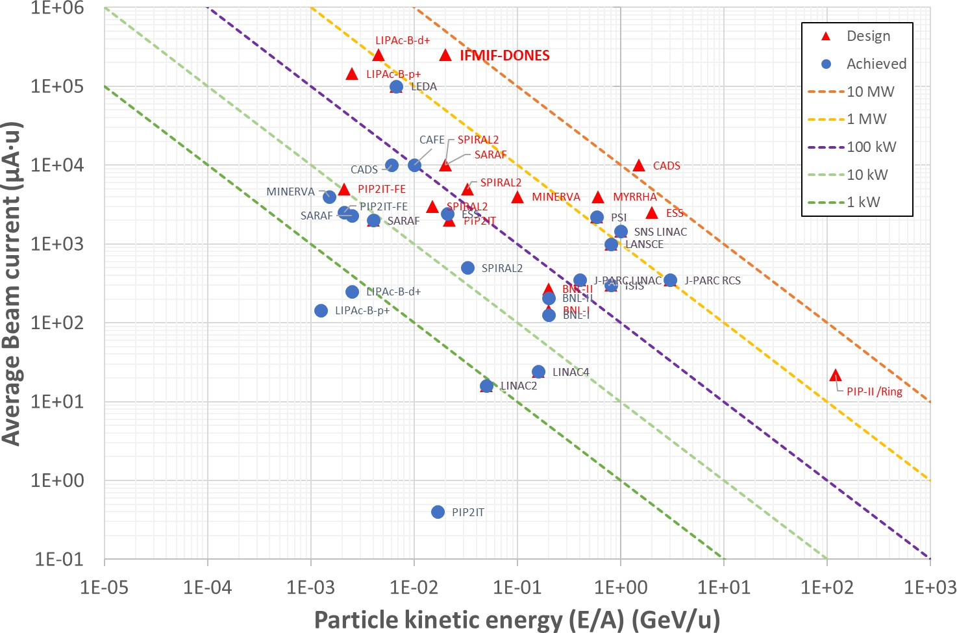
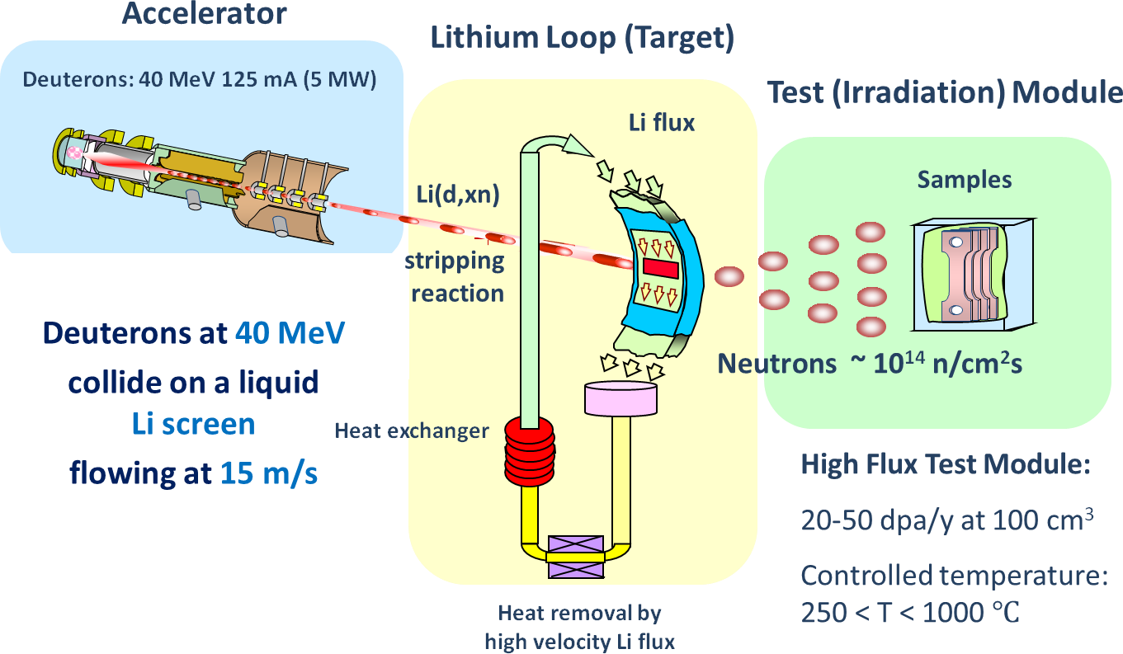

A fusion-like neutron source required for the qualification of the materials to be used in the EU DEMO
What is IFMIF-DONES?
40 MeV / 125 mA CW / 5 MW SC LINAC
A neutron flux of ~ 10¹⁴ cm⁻²s⁻¹ is generated with neutron spectrum up to 50 MeV energy
Highest D⁺ current LINAC
One of the highest average beam power
Longest RFQ
Record of light hadrons current through
SC cavities
Highest Beam perveance
250 < T < 550 ºC
Identified as high priority in the EU Fusion Roadmap
Included in the ESFRI Roadmap as a EU strategic facility
Prototipo IFMIF/EVEDA (Broader Approach)

Slide 15
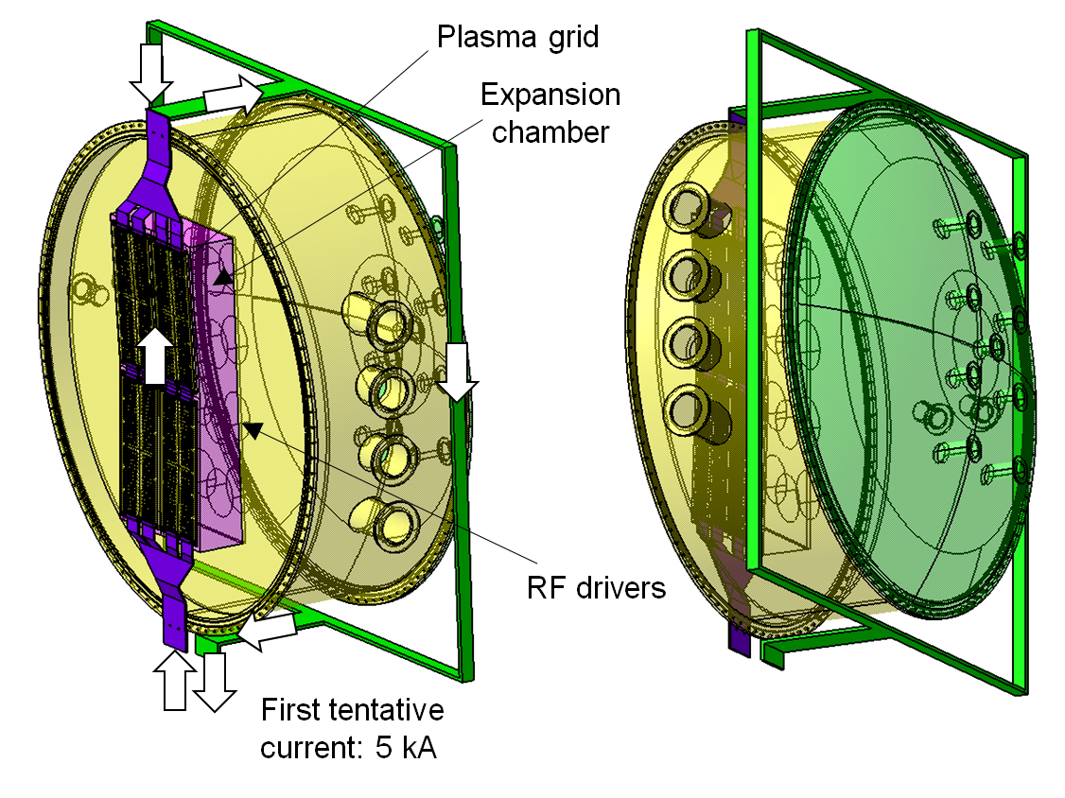
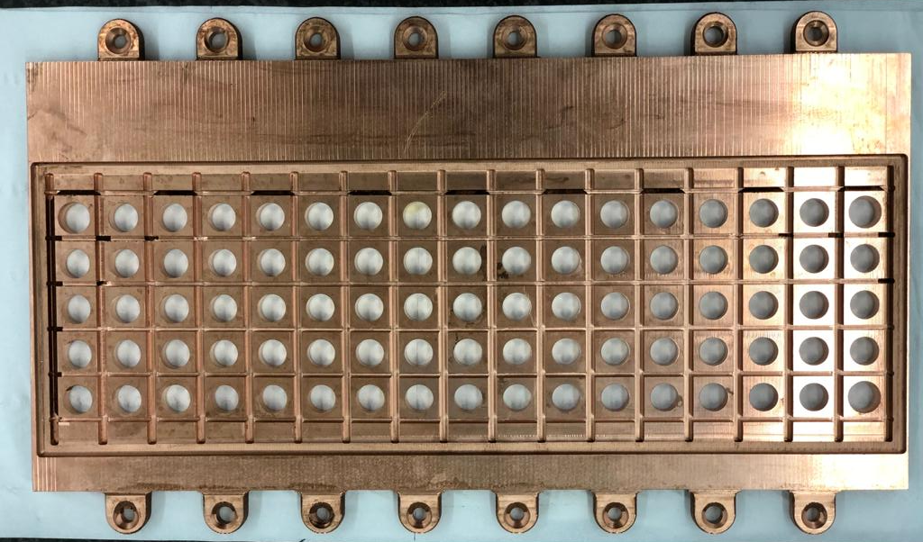
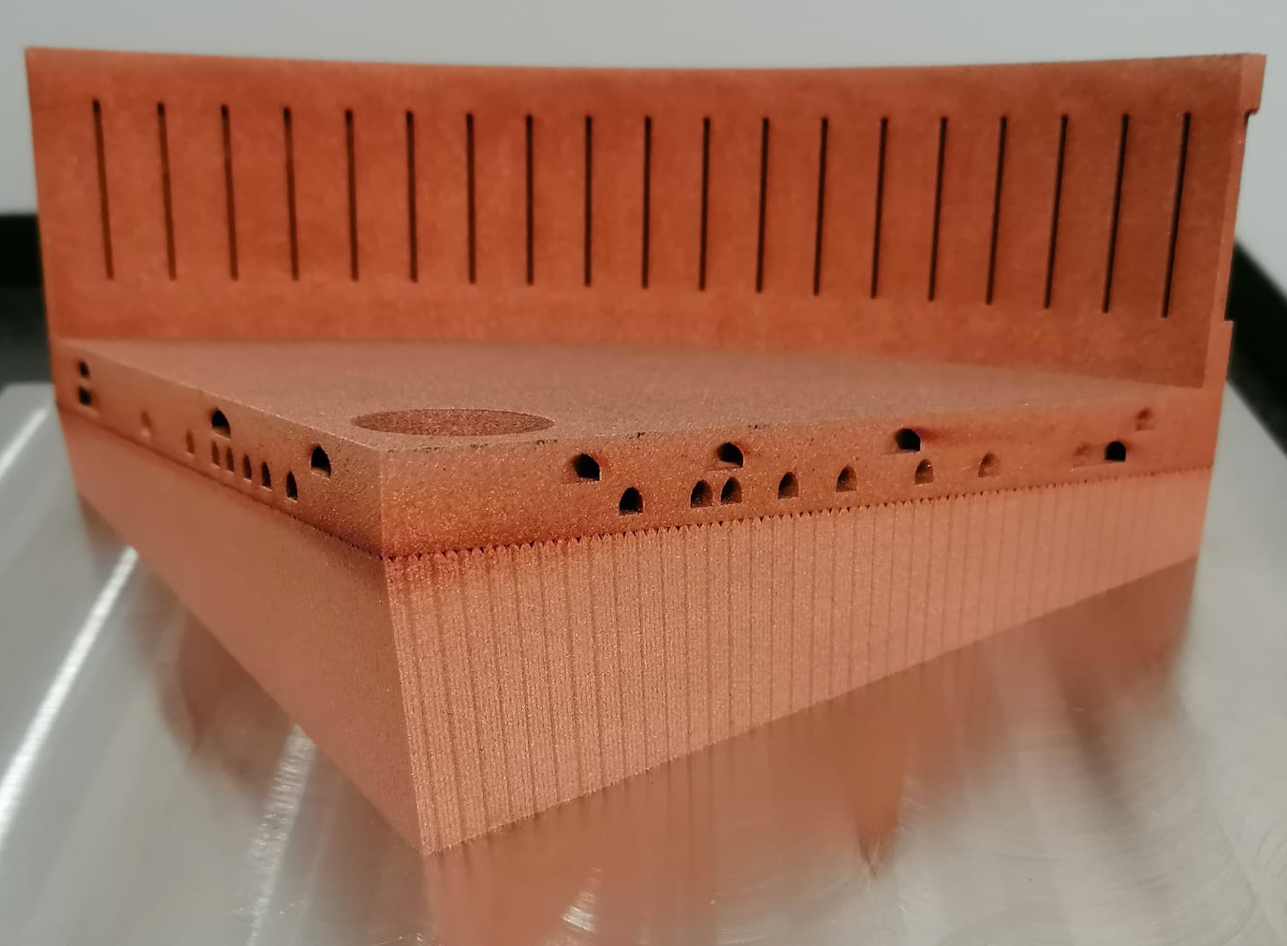
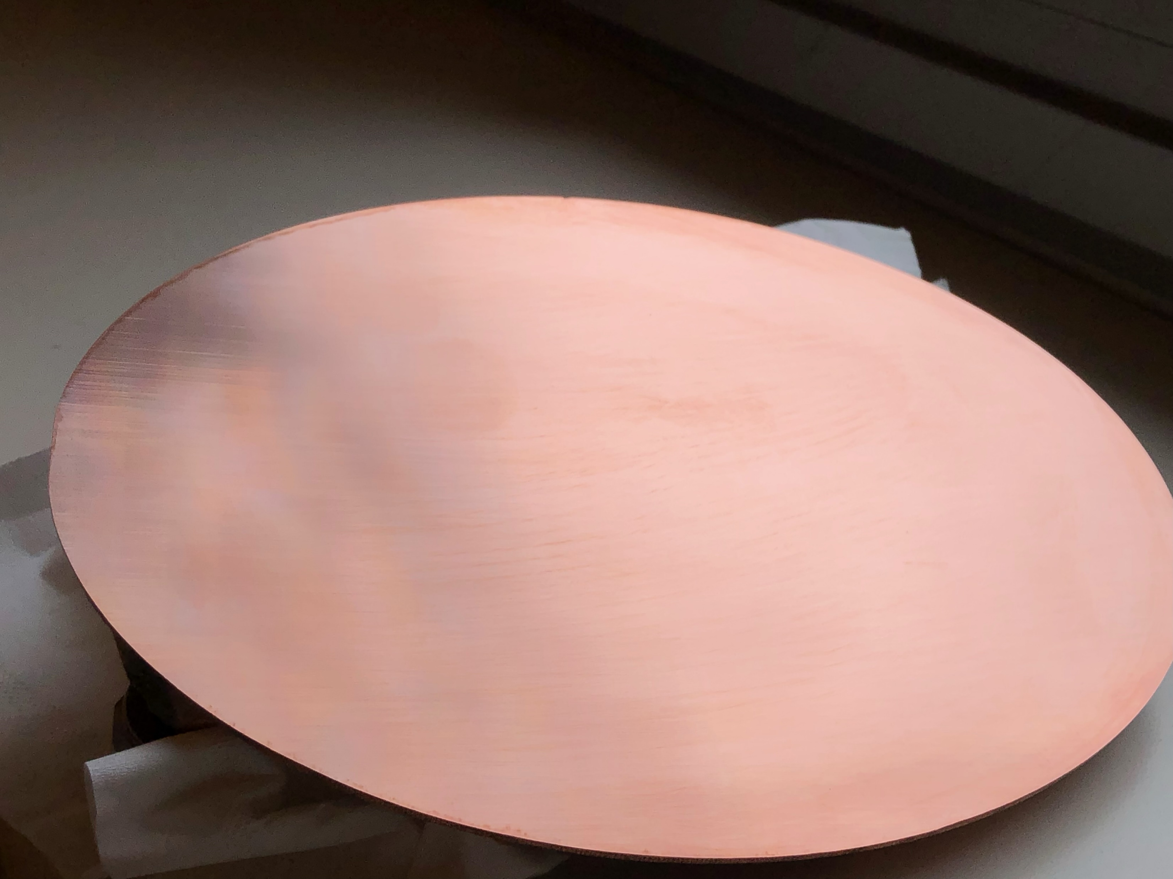
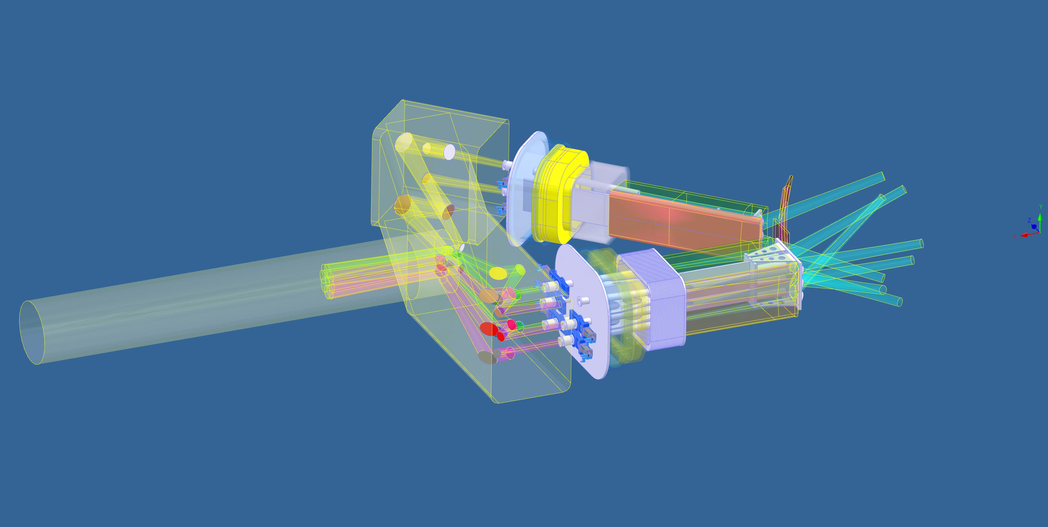
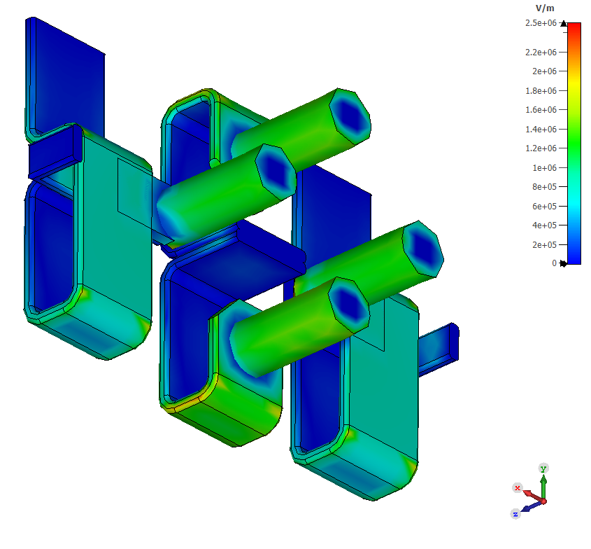
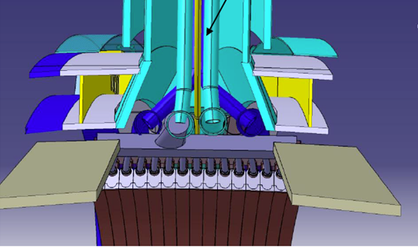
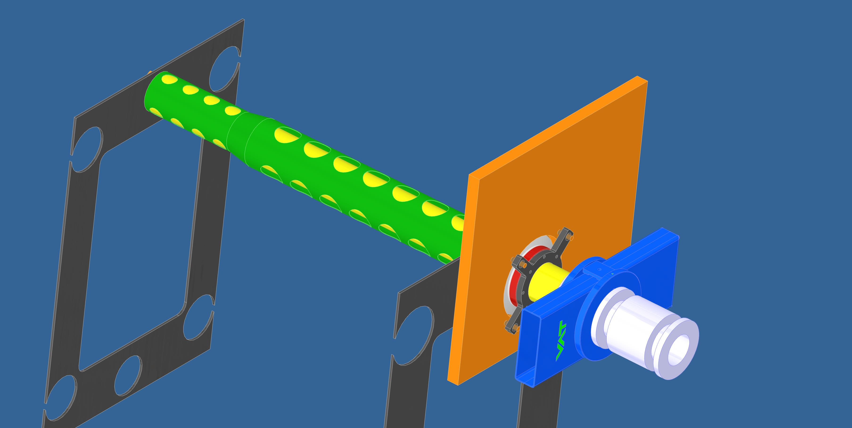
Contributo INFN a DTT
Neutral Beam Injector
  Sorgente: Bari, Laboratori Nazionali di Legnaro (attività 2021-2022) PD (2023)
  Griglie acceleratrici: Padova per realizzazione prototipi (possibile LNL per beam tests)
  Anelli isolamento: Pisa
Sistemi di riscaldamento RF del plasma
  Electron-Cyclotron Radiofrequency Heating (ECRH): Laboratori Nazionali del Sud e Padova
  Ion-Cyclotron Radiofrequency Heating (ICRH): LNS
Diagnostiche
  Interferopolarimetro ( f>60 GHz), tecnologia sviluppata a LNS per esperimento PANDORA (attività 2021-2022)
  Imaging e Tomografia Soft X Rays (SXR) con GEM: Laboratori Nazionali di Frascati (attività 2021-2022) e SDD: LNS
  Riflettometria: LNS
Faraday shield
sorgente ioni D⁻
Prototipo griglia accelerazione in CuCrZr
Ion source
Superficie specchio RF lavorata
2 prototipi griglie accelerazione in CuCrZr appena stampate
Anelli isolamento acceleratore
Lanciatore Electron Cyclotron Resonance Heating
Antenna Ion Cyclotron Resonance Heating
Guida RF per Plasma Position Reflectometer

Slide 16

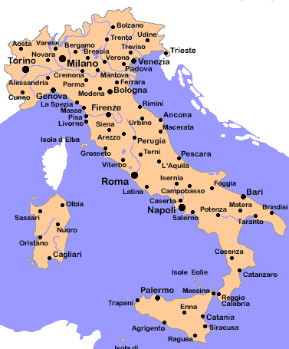

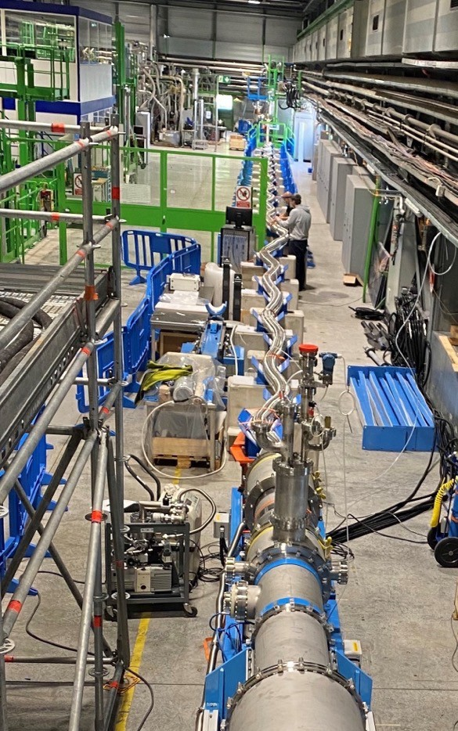








IRIS - Innovative Research Infrastructure on applied Superconductivity
Demo 1 : Green Sc Line - GSL
Scope: Manufacturing a demonstrator capable of 1 GW DC, operated at 20 K and test it in “operative” conditions in a test facility that will then be available for other projects. 25 kV-40kA, operative condition - use of round wire MgB₂
Use: beside long-distance large electrical power transmission, significant place in the electric system for HVDC back-to-back system (study for placing the demonstrator in an Italian facility after the PNRR).
We will design the facility and this demo for cooling with He gas; however, in second stage after IRIS, compatibility with LH cooling will be investigated, too.
Collaboration INFN - RSE, Ricerca Sistemi Energetici
Goals:
Potential applications of a DC superconducting cable in the Italian grid
Thermo-fluid dynamic modelling of cryogenic fluids in superconducting cables
Attività IRIS-PNRR
(L. Rossi et al)

Slide 17
R&D di acceleratori per applicazioni energetiche ai LNS
New Acceleration schemes @LNS
  Laser-driven plasma-based acceleration and nuclear reactions based on laser-matter interaction
  ➔ [I-LUCE (INFN—Laser-Induced particle acceleration) facility 100-TW-class laser (fs, 1–10 Hz, I ≥ 10¹⁹ W/cm²)] enabling studies on:
      Proton–boron fusion reaction in plasma: for future advanced fusion ignition schemes and for laser-driven α particles sources;
      Stopping power in warm dense matter: important issue/property in Inertial Confinement Fusion (ICF) implosion study and design [FUSION_GrV, SAMOTHRACE WP1].
  Dielectric Laser Accelerator (DLA) on chip based on microstructures, lasers @high-rep. rates, commercial dielectrics @higher breakdown threshold, higher gradients (1-10 GV/m). DLAs reduce size/cost for demo on Colliding Beam Fusion reactor (CBFR) [MICRON_GrV, SAMOTHRACE WP1]
  Micro-glass capillaries for μ-Beam irradiation and analysis of fusion plasma-facing materials and components [SAMOTHRACE WP2]
Magnetic plasma-Ion Sources and plasma-traps:
  R&D High intensity ECR/MDIS proton source for ADS [TRASCO, TRIPS, PS-ESS] driving a subcritical reactor to transmute nuclear waste
  Stopping power investigation for magnetic confinement fusion (MCF) plasma
  New generation plasma chambers and resonators for compact reactors: Design, numerical investigation and experimental tests of advanced plasma chambers ensuring better radiation-plasma coupling, stability, control and confinement [IRIS_Gr5 and IRIS2.0 POC MISE]
Laser-cluster scenario and Polarized nuclear fusion fuel:
  The Coulomb Explosion Paradigma for the enhancement in the yield of reaction products [ASFIN]
  Innovative sources and systems, theory and experiments for fusion from polarized nuclei [VALAR]
Attività LNS
(G. Torrisi)

Slide 18


L’impianto I-LUCE
BCT: Breast Cancer Therapy
  Regional funded project
  INFN, University of Catania and one hospital
  Radiotherapy, drugs development, new treatment modalities
I-LUCE: INFN Laser IndUced particle acCeleration
  Part of the BCT program
  2.9 M€ for a laser system; aim: e- and proton acceleration to obtain “FLASH” regime and biological irradiation
  INFN will take care of the whole infrastructure and beams facility

Slide 19
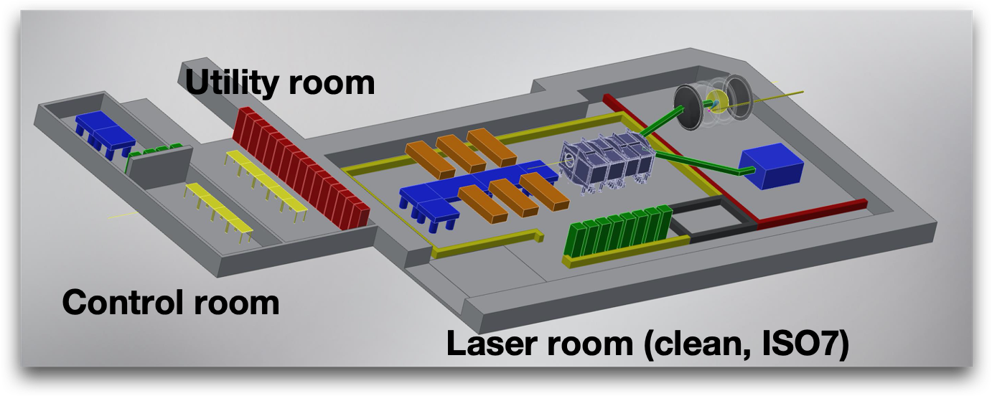
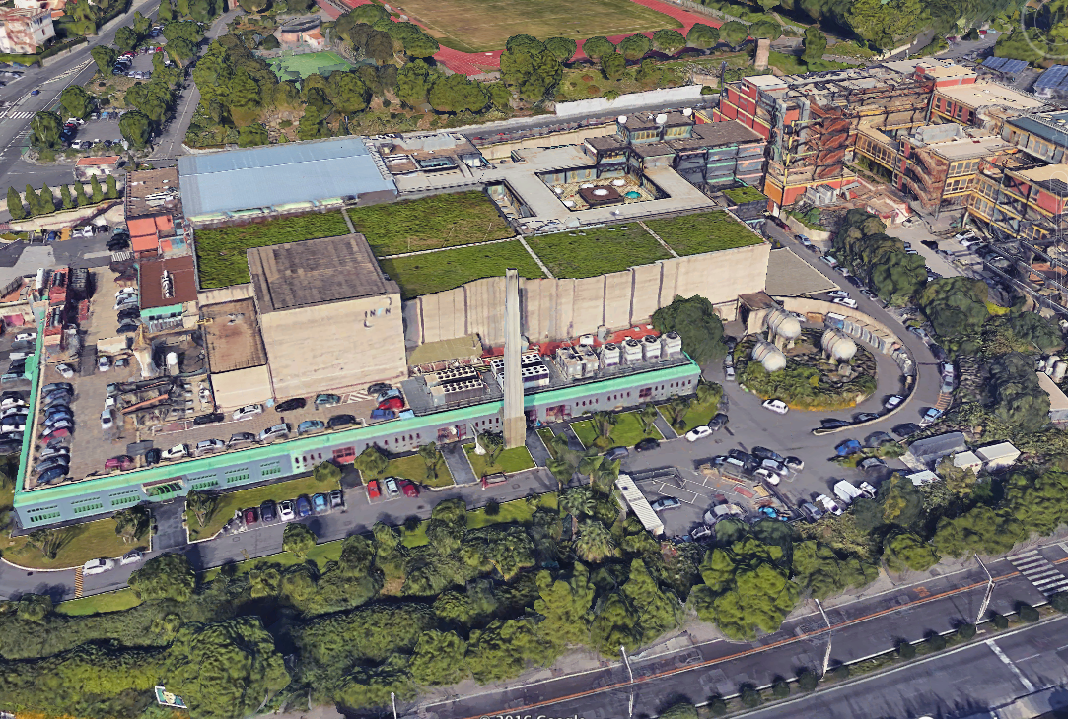










Offices
Beamlines
Laser-area
Tandem accelerator
Cyclotron

Slide 20
Cos’è la Piattaforma
2

Slide 21




Cosa è la Piattaforma Nazionale per un Nucleare Sostenibile
21 settembre 2023
Primo incontro della Piattaforma, presieduta dal Ministro Pichetto Fratin
16 novembre 2023
Decreto del Ministro di istituzione della Piattaforma
15 dicembre 2023
Avvio delle attività dei Gruppi di lavoro

Slide 22
Cosa è la Piattaforma Nazionale per un Nucleare Sostenibile
La Piattaforma è uno strumento tecnico-scientifico, a disposizione del MASE, di raccordo e coordinamento dei diversi soggetti nazionali che, a vario titolo e livello, si occupano di energia nucleare, sicurezza e radioprotezione, decommissioning e rifiuti radioattivi.
Opera nell’ottica della strategia di:
decarbonizzazione dei sistemi energetici e produttivi;
supporto alla sempre maggiore penetrazione delle energie rinnovabili non programmabili nel mix energetico;
accrescere la sicurezza e la sostenibilità degli approvvigionamenti di energia;
rafforzare le opportunità di crescita della filiera industriale nazionale già operante nel settore.

Slide 23
Gli obiettivi della Piattaforma
3

Slide 24
Obiettivo prioritario della Piattaforma
Sviluppare linee-guida e una roadmap, con orizzonte 2030 e 2050, al fine di:
favorire lo sviluppo di tecnologie nucleari a basso impatto ambientale, con elevati standard di sicurezza e sostenibilità;
consentire al Ministero di definire in tempi certi un percorso finalizzato alla possibile ripresa dell’utilizzo dell’energia nucleare in Italia attraverso le nuove tecnologie nucleari sostenibili in corso di sviluppo, in particolare nel settore degli Small Modular Reactor – SMR, dei Micro Modular Reactor – MMR e degli Advanced Modular Reactor - AMR di IV generazione, nonché della fusione nucleare nel lungo termine;
facilitare il raggiungimento degli obiettivi europei in materia di riduzione delle emissioni;
accrescere la sicurezza e la sostenibilità degli approvvigionamenti di energia.

Slide 25
Obiettivi generali della Piattaforma
Favorire il confronto, il dialogo e le sinergie possibili tra Enti pubblici di ricerca operanti nel settore nucleare, Università, associazioni scientifiche, soggetti pubblici e imprese.
Facilitare il coordinamento della partecipazione italiana ai programmi di ricerca e sperimentazione a livello europeo e internazionale.
Indicare percorsi formativi per la diffusione delle conoscenze su base scientifica che approfondiscano anche gli aspetti di accettabilità sociale delle tecnologie nucleari.
Orientare, in modo coordinato, la formazione delle necessarie competenze e professionalità in campo nucleare in Italia.
Mappare gli utilizzi non energetici dell’energia nucleare nel settore della medicina terapeutico-diagnostica, della cogenerazione industriale, della produzione di idrogeno…
continua

Slide 26
L’organizzazione della Piattaforma
4

Slide 27
Composizione della Piattaforma
Coordinatore Piattaforma
Capo della Segreteria Tecnica del Ministro
Dott.ssa Francesca Salvemini
Coordinatori dei Gruppi di Lavoro
Presidente ENEA – Ing. Gilberto Dialuce
Amministratore delegato RSE – Prof. Franco Cotana
Segretariato della PNNS
Composto da rappresentanti tecnici MASE, ENEA e RSE
Gruppi di Lavoro
GdL 1 “Contesto, scenari e prospettive”;
GdL 2 “Tecnologie di fissione” (INFN audito, E. Previtali);
GdL 3 “Tecnologie di fusione”; (INFN membro, M. Ripani)
GdL 4 “Sicurezza e prevenzione, quadro normativo, certificazione”;
GdL 5 “Rifiuti e decommissioning”;
GdL 6 “Formazione ed educazione”;
GdL 7 “Aspetti trasversali (Ambiente, accettabilità sociale, comunicazione, altro)”

Slide 28
Cronoprogramma delle attività (dal lancio)
Attività di ricognizione: entro 3 mesi
Elaborazione di proposte: entro 6 mesi
Redazione documento completo della roadmap: entro 7 mesi
Elaborazione delle linee guida (azioni, risorse / investimenti e tempi): entro 9 mesi
(quindi diciamo che il lavoro dovrebbe essere completato entro qualche mese)

Slide 29
Grazie

